Slide 1
Aplikasi Pelaporan Pelanggaran di Lingkungan PT Garuda Cyber Indonesia Berbasis Web

Slide 2
VISI MISI STMIK AMIK RIAU
Visi : Menjadi Perguruan Tinggi Komputer Unggul di Sumatera pada 2030.
Misi :
Menyelenggarakan kegiatan tridharma perguruan tinggi yang berkualitas dan relevan dengan kebutuhan masyarakat.
Mengembangkan dan menerapkan ilmu pengetahuan dan teknologi komputer untuk menghasilkan lulusan yang memiliki daya saing.

Slide 3
LATAR BELAKANG MASALAH
Pengenalan Perusahaan PT.Garuda Cyber Indonesia
Garuda Cyber Indonesia merupakan perusahaan bidang teknologi informasi yang mengembangkan Software-as-a-Service (SaaS) dan menjual beberapa produk seperti, Smart Garuda Kasir, Smart Kampus, Garuda Institute, dan Smart School. Mutu perusahaan untuk menjadikan perusahaan IT yang berbasis pengetahuan dengan standar kelas dunia internasional dan mengembangkan sumber daya setiap anggota yang dapat bersaing dengan perusahaan lain.

Slide 4
LATAR BELAKANG MASALAH
Berdasarkan observasi dan wawancara yang dilakukan oleh peneliti selama melakukan kegiatan magang terhadap lingkungan perusahaan Garuda Cyber, pada kenyataannya karyawan masih belum mempunyai rasa kepedulian dilingkungan perusahaan dalam mematuhui peraturan dan kurang adanya kesadaran diri. Berbagai upaya telah dilakukan oleh perusahaan dalam menindak pelaku pelanggaran, dari teguran atasan, hingga memberikan surat peringatan yang dikeluarkan perusahaan bertujuan karyawan mendapatkan efek jera sesuai dengan pelanggaran dilakukannya. Garuda Cyber Indonesia menegakkan kebijakan peraturan pelanggaran ada dua jenis yaitu pelanggaran karyawan dan pelanggaran kebersihan yang dilakukan karyawan berdasarkan peraturan ditetapkan oleh perusahaan. Sistem data pelaporan pelanggaran masih melakukan inputan secara manual, yaitu pencatatan diatas kertas kemudian akan diberikan kepada atasan perusahaan untuk memproses pelanggaran.

Slide 5
Pelanggaran PT.Garuda Cyber Indonesia (1)
A. Pelanggaran Jabatan Karyawan
Mencuri Fasilitas Kantor
Bermain Hp Saat Jam Kerja
Bertengkar dengan Rekan Kerja
Menjual Data Perusahaan
Terlambat Menyelesaikan Tugas Pekerjaan

Slide 6
Pelanggaran PT.Garuda Cyber Indonesia (2)
B. Pelanggaran Kebersihan
Buang Sampah Sembarangan
Kerapian
Parkir Sembarangan
Mengenakan Kaos Oblong
Menggenakan Sandal Jepit

Slide 7
BATASAN MASALAH
Pembatasan suatu masalah digunakan untuk menghindari pelebaran pokok masalah supaya penelitian lebih terarah. Maka penulis membatasai masalahnya sebagai berikut :
Pada sistem ini dibuat untuk karyawan di PT Garuda Cyber Indonesia.
Pada sistem ini proses pelaporan pelanggaran dilakukan oleh karyawan yang berada di PT Garuda Cyber Indonesia.
Pada sistem ini pengiriman pelaporan bersifat rahasia, dimana pelaku pelanggaran tidak megetahui pelapor yang mengajukan laporan.
Pada sistem ini ada dua kategori jenis pelanggaran yaitu pelanggaran karyawan dan pelanggaran kebersihan.

Slide 8
TUJUAN & MANFAAT
Tujuan dilakukannya penelitian ini adalah untuk menghasilkan media aplikasi pelaporan pelanggaran di lingkungan PT Garuda Cyber Indonesia yang berbasis web.
Manfaat dari penelitian ini adalah :
Bagi Karyawan : pengawai akan lebih bertanggung jawab dalam menjaga kebersihan dan tertib lingkungan di kehidupan sehari-hari.
Bagi Garuda Cyber Indonesia : Hasil penelitian ini dapat menjadi pijakan informasi tentang pelaporan pelanggaran dan meningkatkan kesadaran diri terhadap lingkungan PT Garuda Cyber Indonesia.

Slide 9
PENGERTIAN RAD
Rapid Application Development
Rapid Application Development adalah suatu pendekatan berorientasi objek terhadap pengembangan sistem yang mencakup suatu metode pengembangan serta perangkat perangkat lunak. Rapid Application Development bertujuan mempersingkat waktu yang biasanya diperlukan dalam siklus hidup pengembangan sistem tradisional antara perancangan dan penerapan suatu sistem informasi

Slide 10
Metode Pengembangan Aplikasi
Rapid Application Development
Perencanaan Syarat yang terdiri dari analisis kebutuhan sistem dan mengidentifikasi tujuan informasi.
Workshop Desain RAD merupakan perancangan yang melibatkan pengguna dalam proses desain dan melakukan perbaikan, apabila terdapat ketidaksesuaian perancangan sistem.
Implementasi merupakan tahapan mengembangkan desain program yang telah disetujui, disepakati, serta dikenalkan kepada pengguna Garuda Cyber Indonesia.

Slide 11
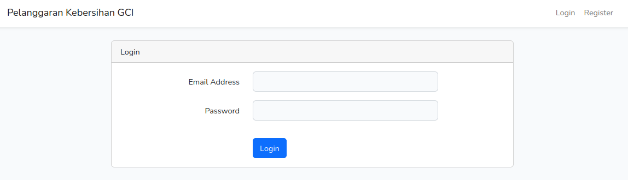
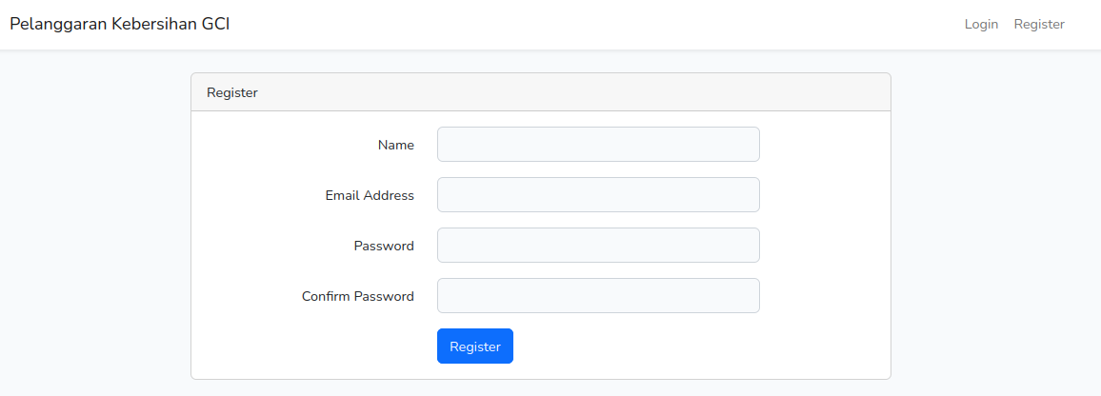
Hasil
Login & Register

Slide 12
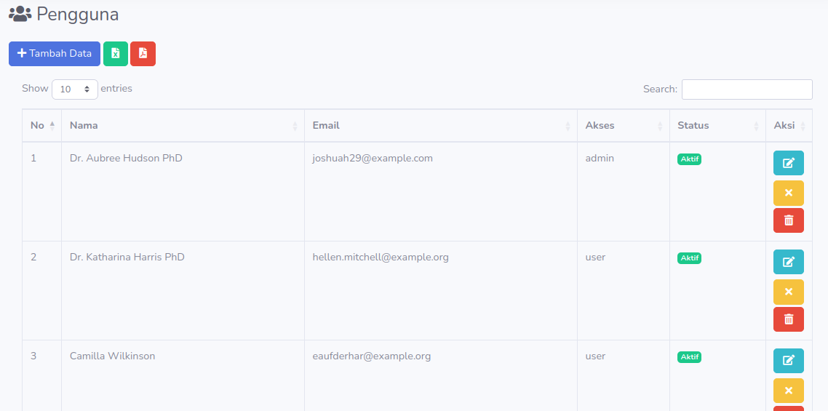
Hasil
Admin – Pengguna

Slide 13
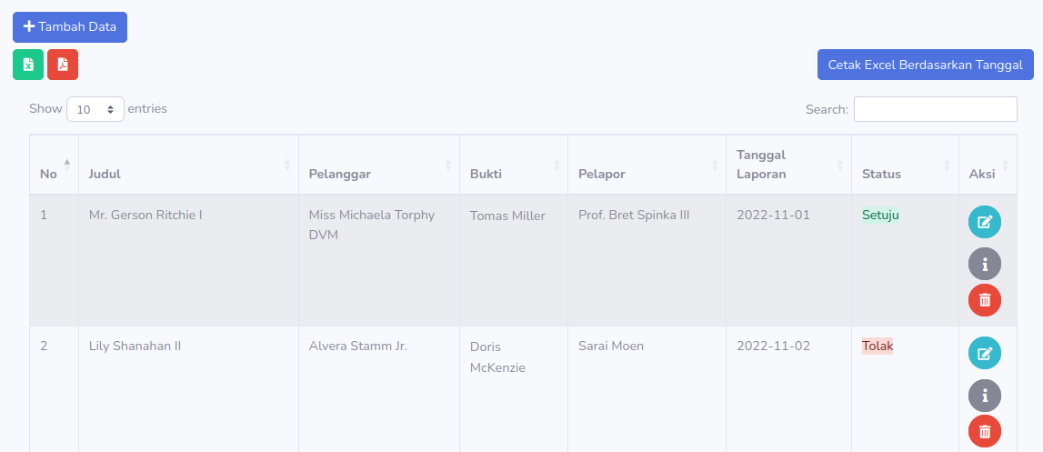
Hasil
Admin – Pelaporan

Slide 14
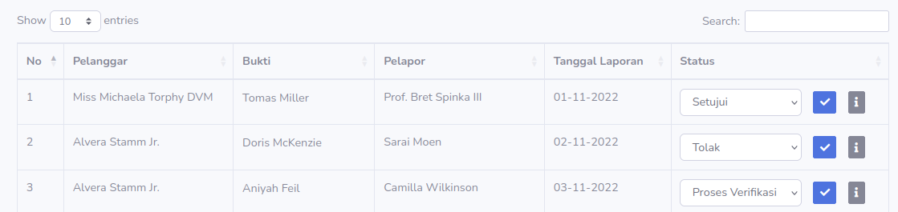
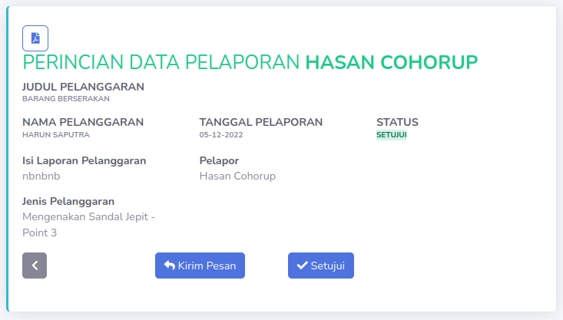
Hasil
Admin – Verifikasi & Detail

Slide 15
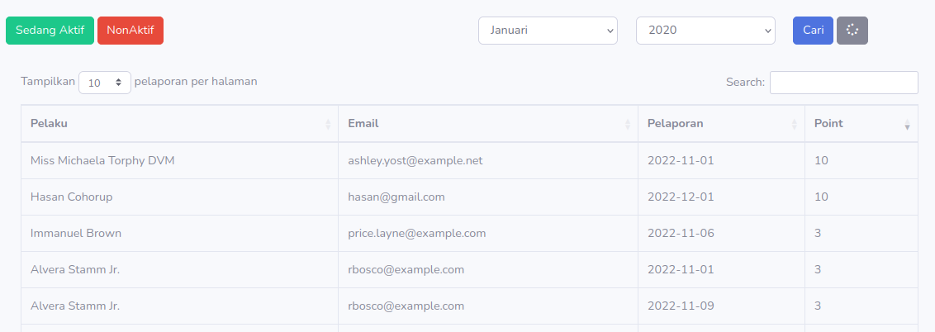
Hasil
Admin – Filter Pelanggaran

Slide 16
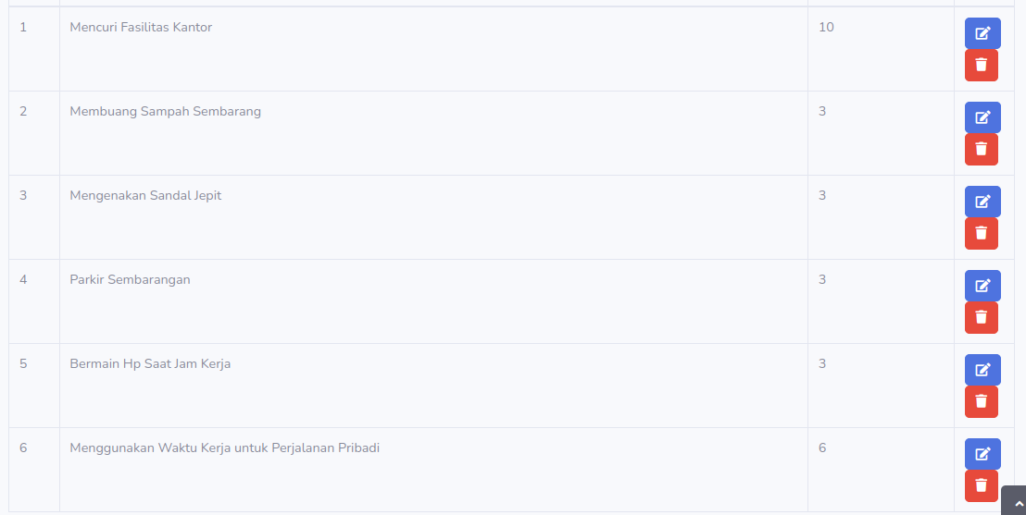
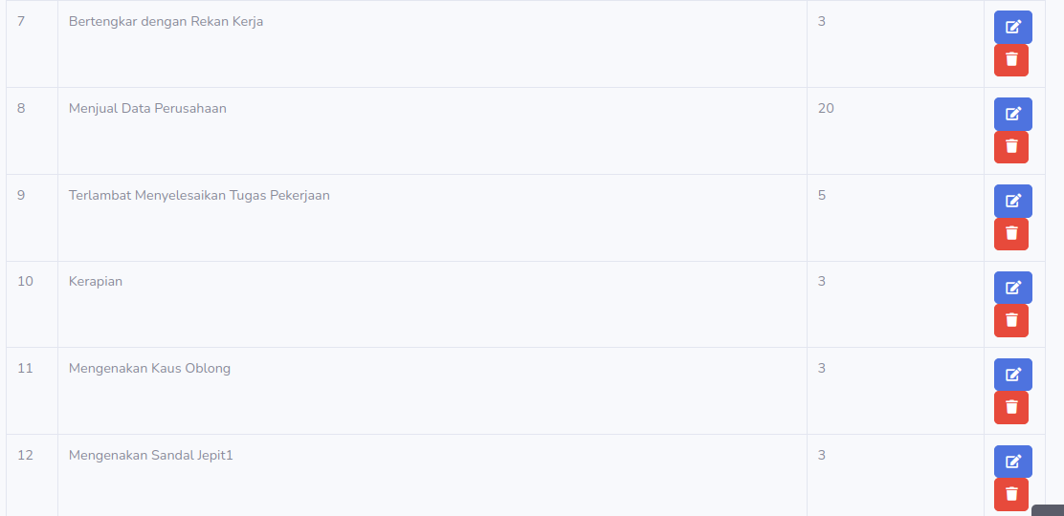
Hasil
Admin – Jenis Pelanggaran

Slide 17
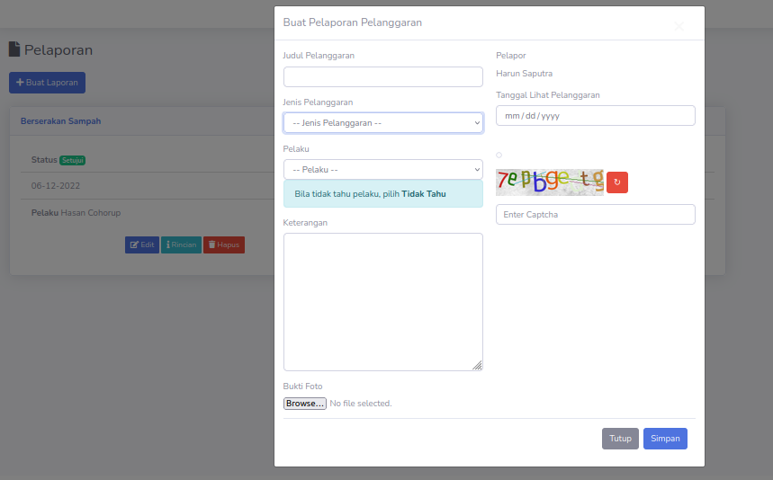
Hasil
Karyawan – Pelaporan

Slide 18
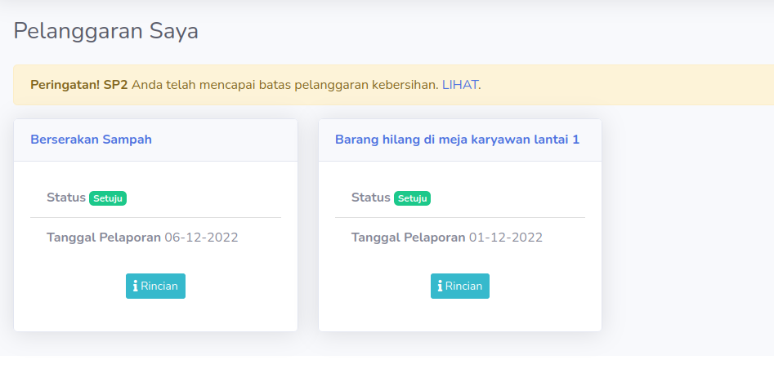
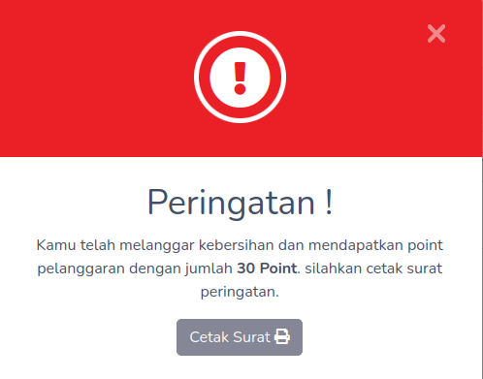
Hasil
Karyawan – Point

